Slide 1
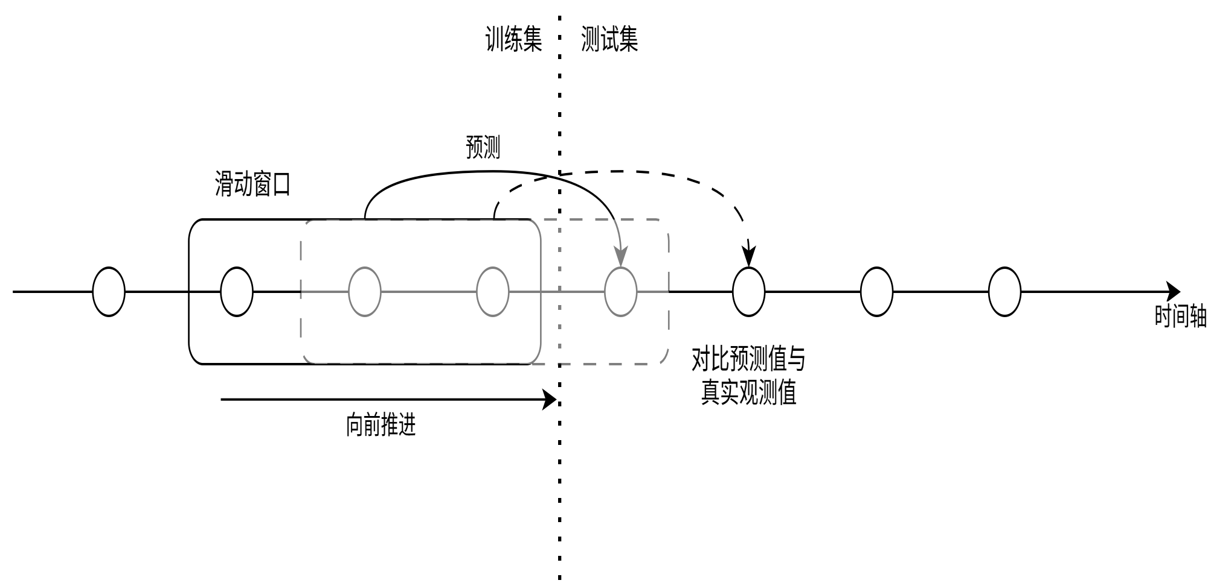
KAN-AD: 基于时间序列预测的异常检测方案
我们可以认为，模型学习到了正确的时序演化规律，预测值是一个正常值。如果真实观测值与预测值偏差较大（比如 MSE 超过某阈值），则该观测值属于异常！

Slide 2
模型特点——与原始KAN对比——把KAN里的B样条换成了傅里叶级数
原始KAN（B样条基函数） | KAN-AD（傅里叶级数基函数）
局部：调整一个点只影响附近区域 | 全局：正弦/余弦波覆盖整个区间
对数据毛刺高度敏感，容易过拟合噪声 | 天然过滤局部抖动，聚焦整体平滑趋势
适合需要精确局部位移的任务 | 适合异常检测：只看“正常波形长什么样”

Slide 3
异常检测流程
SMD 38 维指标
标准化
训练集拟合参数
滑动窗口
10 步 × 38 维输入
KAN-AD
傅里叶映射
预测下一个
38 维数据点
计算 MSE
并判定
离线检测
流式检测
一次性输入测试集，返回每个时间点的异常分数和 0/1 标签。
每来一个新点，用前 10 个真实点预测当前点，立即返回结果。

